Slide 1






暑期拓展新体验
★健康 ★欢乐 ★运动 ★体验 ★求知

Slide 2


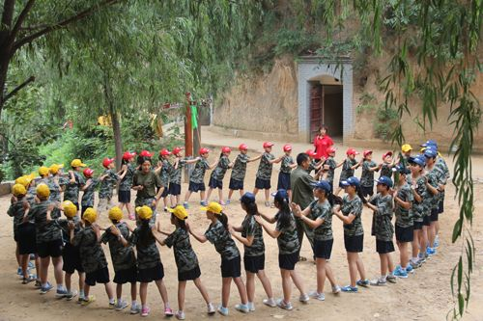

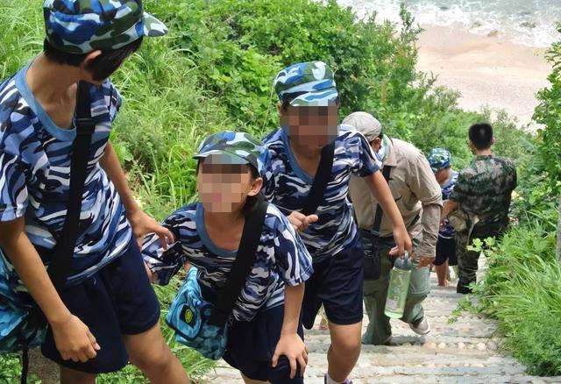

我是快乐、坚强的小兵

Slide 3



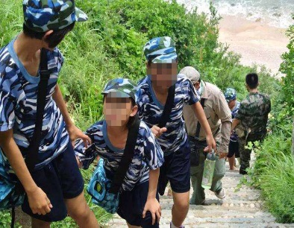
夏令营训练场地展示

Slide 4



夏令营训练项目展示

Slide 5

目 录
夏令营概述
注意事项
日程安排
安全保障

Slide 6


2
夏令营
概述

Slide 7

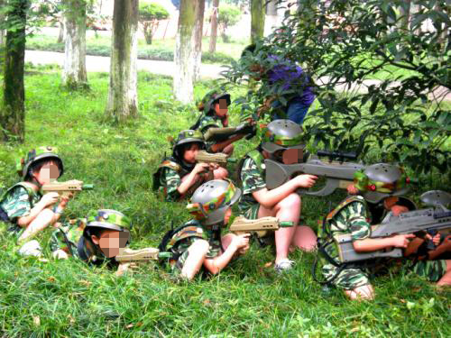
夏令营概述
输入您的内容输入您的内容输入您的内容输入您的内容输入您的内容输入您的内容输入您的内容输入您的内容输入您的内容输入您的内容输入您的内容输入您的内容输入您的内容输入您的内容输入您的内容输入您的内容输入您的内容输入您的内容输入您的内容输入您的内容输入您的内容输入您的内容输入您的内容输入您的内容输入您的内容输入您的内容输入您的内容输入您的内容输入您的内容

Slide 8
能
知
量身定制学习的课程
能
锻炼个人的综合能力
知
习
习
养成良好的行为习惯
态
态
端正做人做事的态度

Slide 9
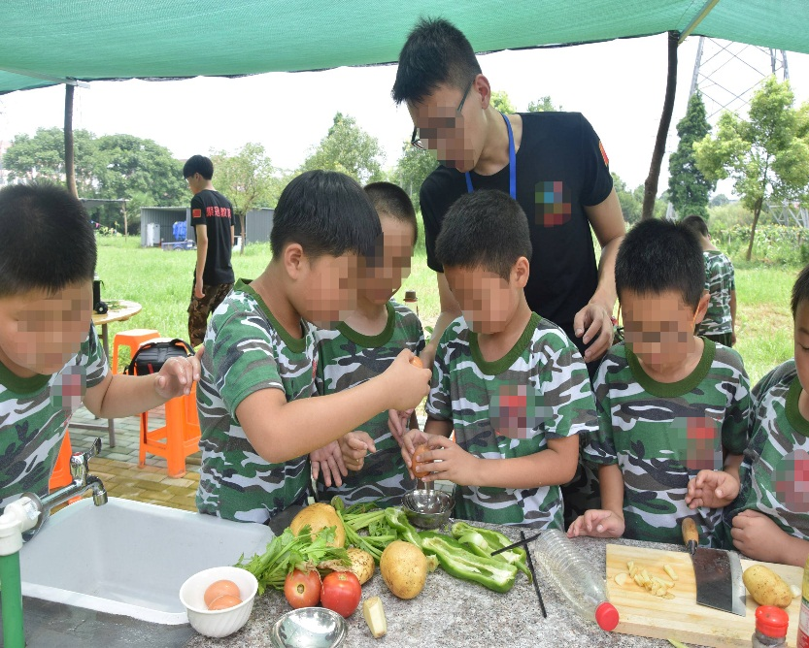
夏令营概述
知：量身定制学习的课程
能：锻炼个人的综合能力
习：养成良好的行为习惯
态：端正做人做事的态度

Slide 10
2
夏令营
注意事项

Slide 11


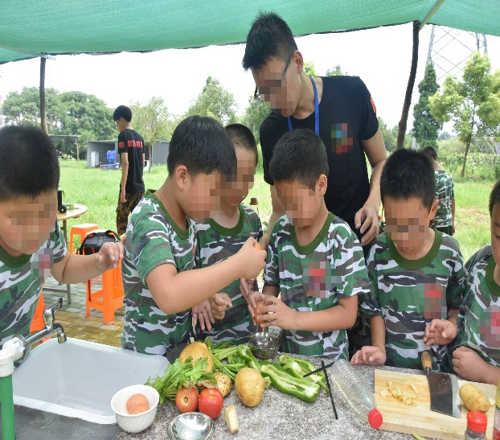
夏令营训练期间学员生活管理

Slide 12




帐篷
鞋子
背包
帽子
夏令营训练携带物品提醒

Slide 13
第一项：注意保护自己的安全
夏令营训练注意事项
第二项：注意保护自己的安全
第三项：注意保护自己的安全

Slide 14


夏令营训练注意事项
吃
住
量身定制学习的课程
量身定制学习的课程
量身定制学习的课程
量身定制学习的课程
量身定制学习的课程
量身定制学习的课程
行
量身定制学习的课程
量身定制学习的课程
量身定制学习的课程

Slide 15
3
夏令营
安全保障

Slide 16
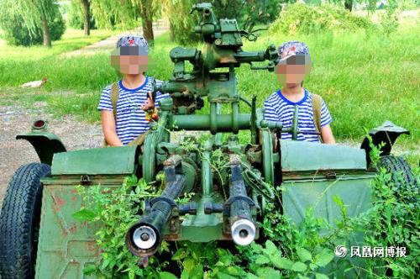



夏令营训练安全保障

Slide 17



夏令营训练禁止携带物品

Slide 18
4
夏令营
行程安排

Slide 19

夏令营训练行程安排
第一天
第二天
第三天
量身定制学习的课程
量身定制学习的课程
量身定制学习的课程
量身定制学习的课程
量身定制学习的课程
量身定制学习的课程
量身定制学习的课程
量身定制学习的课程
量身定制学习的课程

Slide 20

夏令营训练行程安排
第一天
第二天
第三天
量身定制学习的课程
量身定制学习的课程
量身定制学习的课程
量身定制学习的课程
量身定制学习的课程
量身定制学习的课程
量身定制学习的课程
量身定制学习的课程
量身定制学习的课程

Slide 21

夏令营训练行程安排
第一天
第二天
第三天
量身定制学习的课程
量身定制学习的课程
量身定制学习的课程
量身定制学习的课程
量身定制学习的课程
量身定制学习的课程
量身定制学习的课程
量身定制学习的课程
量身定制学习的课程

Slide 22
Thank

